Slide 1
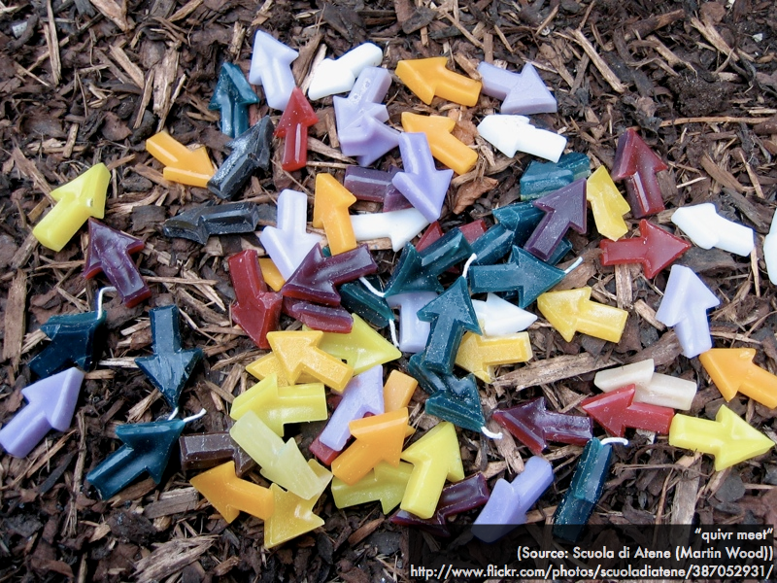
Escuela Naval Arturo Prat
Física 2do Semestre 2014

Slide 2
Suma de dos vectores
B
A
+
= ?

Slide 3
Suma de dos vectores: metodo gráfico
B
B
A+B
A
+
=
A

Slide 4
Suma de dos vectores: metodo del paralelogramo
B
A+B
A
+
=
B
A

Slide 5
La suma es conmutativa
A+B = B +A
B
A
A+B
B+A
c
=
A
B

Slide 6

Sumar más de dos vectores
A + B + C = ?
A
C
B
+
+
=?

Slide 7
Sumar más de dos vectores
A + B + C
C
B
A

Slide 8
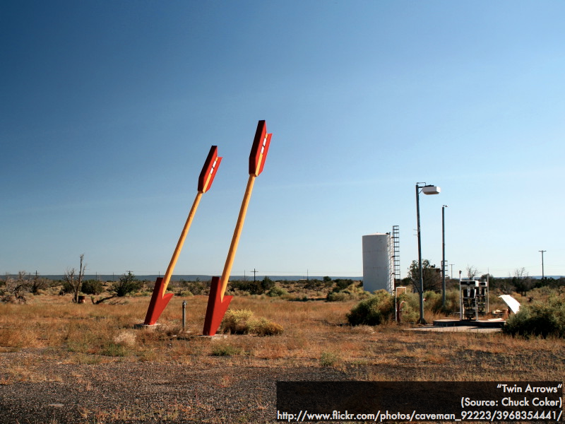

Slide 9
Resta de dos vectores
A - B = ?
B
A
-
= ?

Slide 10
Resta de dos vectores: inverso de un vector
B
-B

Slide 11
Resta de dos vectores
A - B = A+(-B)
A
-B
A
+
=
-B
A - B

Slide 12
Resta de dos vectores
?
A - B = B - A
A
A
-B
B
A - B
La resta de vecores no es conmutativa
B - A

Slide 13
Operaciones por componentes
Suma:
Resta:
Multiplicacion por un escalar:

Slide 14
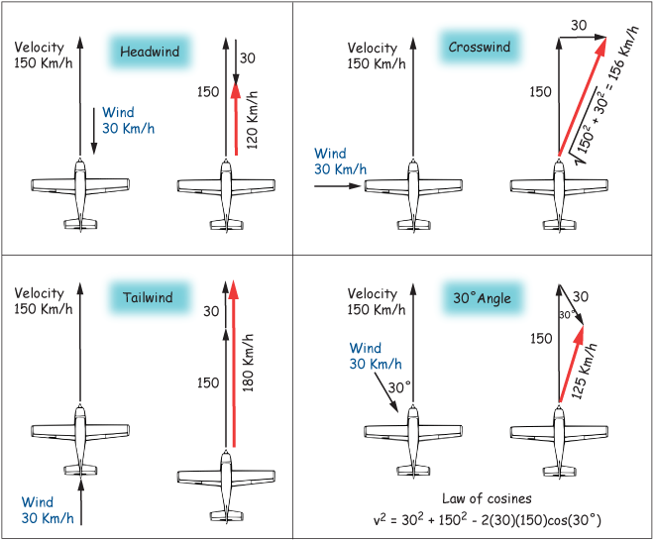
Velocidad relativa

Slide 15
AAC
Operaciones vectoriales y velocidad relativa

